Slide 1
Проект как способ организации урочной и внеурочной деятельности в рамках предмета ОБЖ

Slide 2
Цель
Создание условий для самостоятельного освоения знаний и умений школьниками в процессе выполнения проектов.

Slide 3
Организация работы в УД и ВУД
Ознакомление с методом проекта
Самостоятельное разделение на инициативные группы
Определяется мотивация
Разработка идеи
Обсуждение необходимых ресурсов
Распределение обязанностей внутри группы
Защита проекта
Реализация проекта

Slide 4

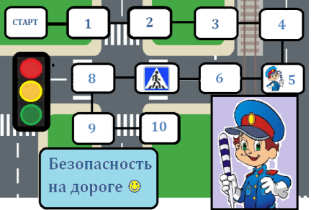
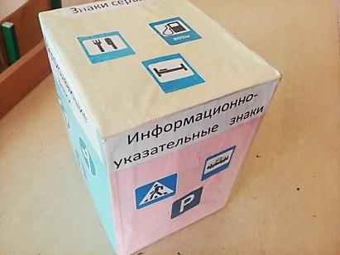

Тема : ПДД

Slide 5
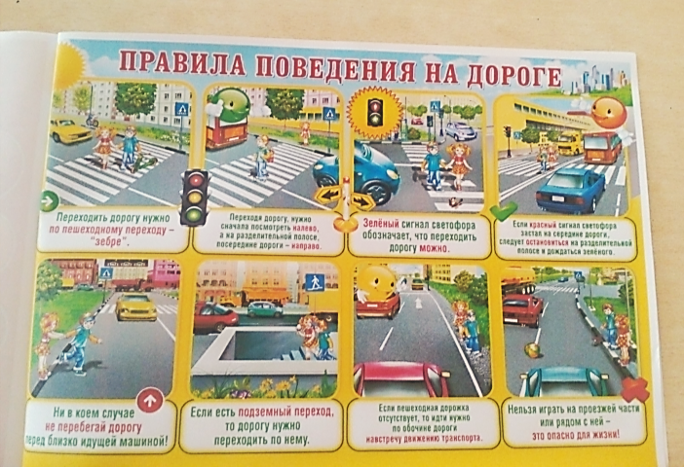
Тема :ПДД

Slide 6

Тема :ПДД

Slide 7
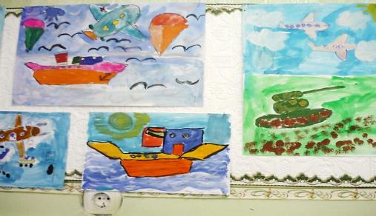
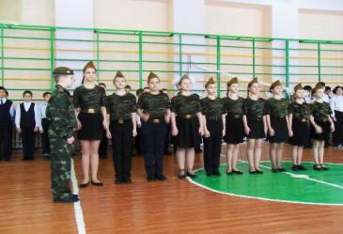
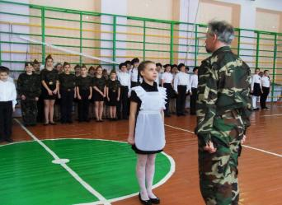
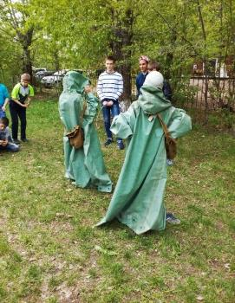
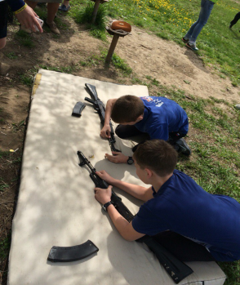
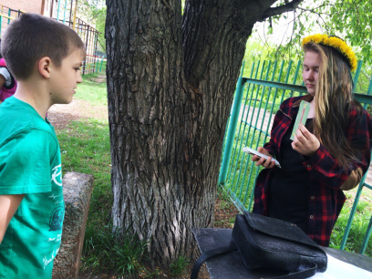
Фестиваль «Юнармеец»

Slide 8
Результаты
Развитие самостоятельности, ответственности учащихся.
Использование знаний в решении новых познавательных задач.
Приобретение коммуникативных навыков и умений.
Закрепление навыков проектной деятельности.

Slide 9
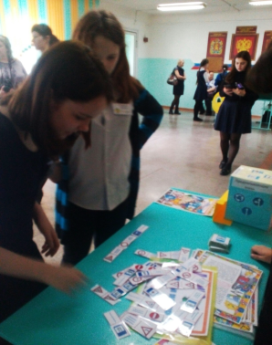
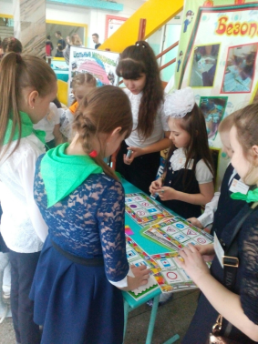
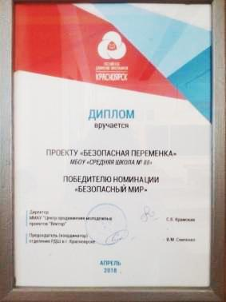
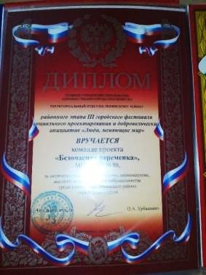
Результаты
Участие в конкурсах социальной направленности.
Организация сотрудничества между учащимися разных классов.

